Slide 1
第6章 循环控制结构

Slide 2
本章学习内容
 for语句，while语句，do-while语句
 计数控制的循环
 条件控制的循环
 嵌套循环
 continue语句，break语句
 结构化程序设计的基本思想

Slide 3


Example:
问题的提出
Draw a flowchart for the following problem:
读入5个整数，计算并显示它们的和.
如何确定程序的输入和输出呢?
Input : 5 个整数n1, n2, n3, n4, n5
Output: n1, n2, n3, n4, n5的和
Input example: 2 3 4 5 6
Output example: 20

Slide 4
问题的提出
start
Assume input example:
2 3 4 5 6
n1
2
Input n1
n2
3
使用了6个不同的变量
Input n2
Input n3
n3
4
input n4
n4
5
input n5
n5
6
sum ← n1+n2+n3+n4+n5
sum
20
output sum
end

Slide 5
结构化程序设计方法
3）循环结构
按照给定的条件，决定某组操作是否被重复执行
重复执行的操作：条件判断、循环体
F
循环条件
重复执行的循环体操作
T
重复执行的循环体操作
T
循环条件
F
Notes:
第一次执行循环体时，条件满足，第2次也满足，第10次时可能就不满足了

Slide 6
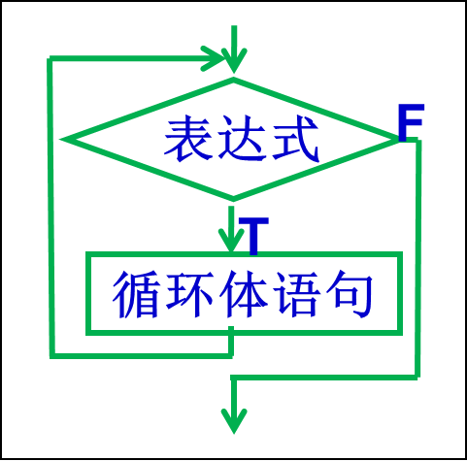
6.1循环控制结构与循环语句
while( 表达式 )
{
循环体语句
}
没有分号
do
{
循环体语句
}while ( 表达式 ) ;
有分号
循环体语句
T
表达式
F
Notes:
被重复执行的操作有两部分：表达式计算及判断真假、循环体

Slide 7
start
Assume input example:
2 3 4 5 6
n1
2
Input n1
n2
3
使用了6个不同的变量
Input n2
Input n3
n3
4
input n4
n4
5
input n5
n5
6
sum ← n1+n2+n3+n4+n5
sum
20
output sum
end

Slide 8
Assume input example:
2 3 4 5 6
start
counter ← 1, sum ← 0
1
2
3
4
6
counter
5
0
2
5
9
14
sum
20
14 + 6
0 + 2
2 + 3
5 + 4
counter<6
9 + 5
false
1 < 6 true
2 < 6 true
3 < 6 true
6 < 6 false
4 < 6 true
5 < 6 true
true
2
3
5
6
input n
n
4
sum ← sum + n
counter-controlled
counter++
计数器每次增1
output sum
使用了3个变量
end

Slide 9
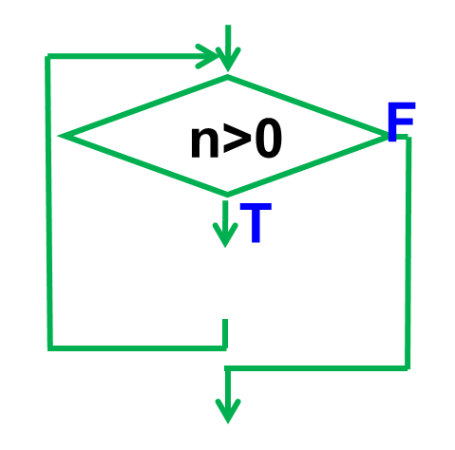
分析下面程序的运行结果：
Begin
#include<stdio.h>
main()
{ int n=3;
while (n>0)
printf(“%d”,n--);
}
n = 3
输出n--
End
Notes:
初始条件n=3
（1）→ 3, n=2
(2) → 2,n=1
(3)→1,n=0
N从3每次减1，减3次后，n>0为假：
循环体语句执行三次：321

Slide 10
分析下面程序的运行结果：
#include<stdio.h>
main()
{ int n=3;
do
{ printf(“%d”,n--);
}while(n>0);
}
n = 3
输出n--
T
n>0
F
Notes:
初始条件n=3
(1)→3,n=2
(2)→2,n=1
(3)→1,n=0
n从3每次减1，减3次后，n>0为假：循环体语句执行三次：321

Slide 11

分析下面循环结构中循环体执行次数和输出结果
int i=5,j=0;
do
{ j=j+1; i--;
}while(i>2);
printf("%d\n",j);
int n=0;
while (n++<=2)
printf("%d",n);
int n=0;
do printf("%d",n);
while (n++<=2);
int a=-1,b=0;
do {
a+=2;
b+=a;
} while(a<9);
printf("%d\n",b);
int n=0;
while(n++<=2);
printf("%d",n);
Notes:
1、i从5减到2（每次减1），减3次：循环体执行3次，j+1执行3次，输出3
2、a从-1加到9（每次加2），加5次：循环体执行5次，b=0+1+3+5+7+9=25
3、(1)0<=2,n=0+1=1;→1.(2)1<=2,n=1+1=2;→2.(3)2<=2,n=2+1=3;→3.(4)3<=2,n=3+1=4;
While循环：表达式计算次数=循环体执行次数+1
4、(1)→0;0<=2,n=0+1=1.(2)→1;1<=2,n=1+1=2.(3)→2;2<=2,n=2+1=3.(4)→3;3<=2,n=3+1=4;
Do~while循环：表达式计算次数=循环体执行次数
5、“空语句和空循环体”

Slide 12
分析下面循环结构中循环体执行次数和输出结果
int k=-20;
while(k=0) k=k+1;
printf(“%d\n”,k);
int x=-1;
do
{x=x*x;}
while(!x);
printf(“%d\n”,x);
Notes:
1、循环条件：k=0，赋值操作，为假，循环体执行0次
2、!x为真：如果x为0时执行再次执行循环体，循环体执行1次

Slide 13
main()
{ int i = 2, sum=0;
while (i<=10)
{
sum += i;
i += 2;
}
printf(“i=%d,sum=%d\n”,i, sum);
}
分析下面程序的输出结果：
去掉{}？
死循环/无限循环
while (i<=10)
sum += i;
i += 2;
Notes:
循环体语句执行几次？
i=2,4,6,8,10,12
sum = 0+2+4+6+8+10=30

Slide 14
分析下面程序的输出结果：
循环变量赋初值
main()
{ int i = 1, sum1=0, sum2=0;
while (i<=10)
{
if(i%2) sum1 += i;
else sum2 += i;
i++;
}
printf(“%d,%d\n”,sum1, sum2);
}
控制循环进程的变量：循环变量
循环变量条件判断
更新循环变量的值
Notes:
i从1每次加1，加10次后，i<=10为假，循环体执行10次，根据if条件选择，sum1和sum2各加了5次，i=11，sum1=25，sum2=30
Sum1:10以内奇数的和，sum2：10以内偶数的和

Slide 15
循环控制语句——for语句
for( ① ; ② ; ③ )
{
循环体
}
循环变量赋初值
①
F
循环条件
②
T
main()
{ int i , sum=0;
for(i=1; i<=100; i++)
sum = sum + i;
printf(“i=%d,sum=%d\n”,i, sum);
}
循环体
更新循环变量
③
Notes:
Sum=0+1=1
Sum=1+2=3
Sum=3+3=6
Sum=6+4=10

Slide 16
逗号运算符和表达式
main()
{ int i , sum;
for( i=1, sum=0 ; i<=100; i++ )
sum += i;
printf(“i=%d,sum=%d\n”,i, sum);
}
用一个或多个逗号连接起来的表达式：
a=1, b=2, c=3; //从左到右顺序执行
a = (b=23, c=45);
//逗号表达式的值:最后一个表达式的值
Notes:
书上104页

Slide 17
分析下面循环结构中循环体执行次数和输出结果
int i,j,k=0;
for(i=0,j=10;i<j;i++,j--)
k=i+j;
printf(“%d”,k);
int i,j,k=0;
for(i=0,j=10;i<j;i++,j--)
k+=i+j;
printf(“%d”,k);
int x=10,y=10,i=0;
for(i=0;x>8;y=++i)
printf(“%d,%d\n ",x--,y);
Notes:
1、循环体执行5次，最后一次执行循环体：k=4+6=10
2、(1)k=0+10+10+10+10+10=50
3、(1)10>8;→10,10,x=9;i=1,y=1. (2)9>8;→9,1,x=8;i=1+1=2,y=2. (3)8>8
循环体执行2次

Slide 18
6.2计数控制的循环结构程序设计
例：输出100行“fighting!!”
加入代表“计数器”的循环变量 i
每输出一行，计数器加1
Begin
Begin
i = 1
i = 0
i = 1
F
输出一行
i<=100
T
i++
输出一行
T
i++
i<=100
i <100
F
End
End
Notes:
使用while、do~while、for语句实现
main()
{ int i;
for(i=1; i<=100; i++) printf(“fighting!!\n”);
}

Slide 19
输出1000以内（包括1000）所有的偶数
Begin
Begin
i = 0
i = 0
输出i
F
i <=1000
T
i+=2
输出 i
T
i<=1000
i += 2
F
End
End
Notes:
main()
{ int i;
for(i=0; i<=1000; i+=2) printf(“%4d”,i);
}

Slide 20
输出1000以内能同时被4和6整除的数
穷举法：对6~1000内的所有整数，分别和4、6进行除运算，对满足条件的数据进行输出。
Begin
i%4==0&&i%6==0
i = 6
F
T
i <=1000
整除
T
F
操作
输出 i
i ++
End
Notes:
1、缕清哪个条件是控制循环的，哪个条件是控制选择的
2、计数的循环结构采用for语句更合适，while和do~while容易遗漏“i++”

Slide 21
输入一个正整数，输出它所有的因子。
n的因子：1~n之间能整除n的数
Begin
输入n的值
n%i==0
T
i = 1
整除
F
F
输出 i
i <=n
T
操作
i ++
End
Notes:
穷举法，1~n内找因子
课后习题141页6.4，6.5

Slide 22
计算20！的值 f=1*2*3……*20
Begin
f =1
i = 2
F
i <=20
T
f*=i
i ++
输出f
End
Notes:
乘2、乘3……，乘19次

Slide 23
6.3条件控制的循环结构程序设计
输入多个整数（正数或负数，输入0时代表结束），计算所有正数的和。
Begin
sum=0
输入n的值
操作
T
n>0
n!=0
F
F
sum+=n
T
输出sum
End
Notes:
3种情况：正数：累加，负数：空，0：结束
Main()
{int n, sum=0;
do{
scanf(“%d”,&n);
if(n>0) sum+=n;
}while(n!=0);
printf(“%d”,sum);
}
将输入的一个华氏温度转换成摄氏温度并输出，直到输入0为止。

Slide 24
6.4 嵌套循环
main()
{ int i = 4, j;
for(i=4; i>0; i--)
{ for(j=i; j>0; j--)
{ printf(“%d”,j);
}
printf(“\n”);
}
}
分析下面程序的输出结果：
外重循环
内重循环
Notes:
画流程图
i、j：控制外重循环、内重循环的执行次数：循环变量

Slide 25
#include<stdio.h>
main()
{ long p;
int i, j, n;
for( i=1; i<=5; i++ )
{ printf("请输入第%d个数：", i);
scanf("%d", &n);
for(j=1, p=1; j<=n; j++)
{ p *= j; }
printf("%d,%ld\n", n, p);
}
}
分析下面程序的功能：

Slide 26
循环结构分析思路
根据题目搭建程序结构
  “分而治之”的原则，第一步做什么、第二步做什么……
  如果某一步中存在需要重复执行的操作，构建循环
循环的构建：
  分析需要重复执行的操作有哪些
  分析重复操作中参与运算的数据的变化规律
  选择合适的循环控制语句，完成循环结构的搭建

Slide 27
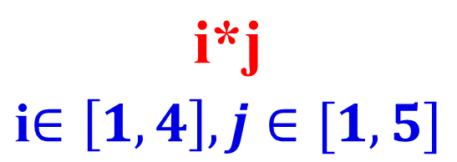
编程：输出以下4*5的矩阵。
1 2 3 4 5
2 4 6 8 10
3 6 9 12 15
4 8 12 16 20
解题思路：
  要一行一行输出，共输出4行；
  在每一行上一个一个输出：共输出5个数据。

Slide 28
循环变量i：控制输出4行
Begin
循环变量j：控制输出5个数据
i = 1
F
j = 1
i <=4
T
F
输出一行
j <=5
T
i ++
j ++
End
换行
Notes:
每次接收一个字符，遇到回车时结束

Slide 29
分析下面程序的输出结果：
main()
{ int n=3;
do
{ printf(“%d”,n);
}while(n--);
}
main()
{ int n=3;
while (n--)
printf(“%d”,n);
}
Notes:
210，3210
先减后输出、先输出后减：结果差1次

Slide 30



int i,sum=0;
printf(“请输入i的值：”);
scanf(“%d”,&i);
while(i<=10)
{
sum=sum+i;
i++;
}
printf(“sum=%d\n",sum);
int i,sum=0;
printf(“请输入i的值：”);
scanf(“%d”,&i);
do
{
sum=sum+i;
i++;
}while(i<=10);
printf(“sum=%d\n",sum);
例5.3 while和do---while循环的比较。
当while后面表达式的第一次的值为“真”时，两种循环相同；否则不同

Slide 31
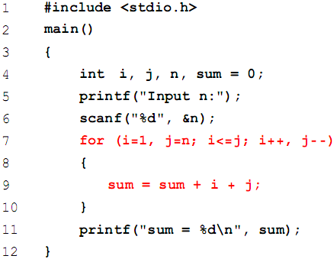
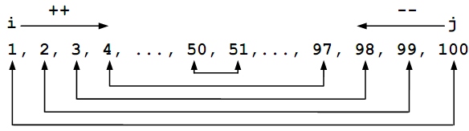
Notes:
n=100

Slide 32
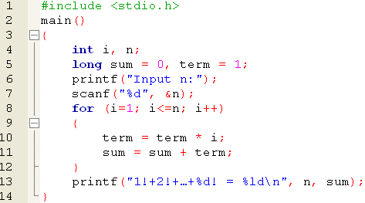


【例6.4】输入n值，计算并输出 1! + 2! + 3! + … + n!
利用前项
计算后项

Slide 33


6.4 条件控制的循环
——例6.6：猜数游戏
想一个1~100之间的数
猜对: right!
猜错:wrong!并提示大小

Slide 34

循序渐进式编程：猜数游戏
——例6.6,例6.7,例6.8 ,例6.9 ,例6.10
猜多个数
10次猜不对就猜下一个数
最多猜10次
直到猜对为止
只猜1次

Slide 35
猜数游戏用到的库函数
怎样模拟计算机“想”一个数magic呢？
随机函数rand()：
  功能：产生[0,RAND_MAX] 之间的伪随机数
  使用方法：
    srand(n); //配合rand函数使用
    magic = rand();
#include <stdlib.h>
  RAND_MAX在stdlib.h中定义，不大于双字节整数的最大值32767
产生[1,b] 之间的随机数
  magic = rand()%b + 1;

Slide 36
#include <stdlib.h>
#include <stdio.h>
#include <time.h>
main()
{
int magic; /*计算机"想"的数*/
int n; /*rand函数的种子，供srand函数使用*/
n = time(NULL); //time函数用于生成以秒计算的当前时间值
srand(n);
magic = rand()%100 + 1; /*“想”一个[1，100]之间的数magic*/
//书写代码，让用户开始猜字游戏！
}

Slide 37
例6.6
#include <stdlib.h>
#include <stdio.h>
#include <time.h>
main()
{
int magic; /*计算机"想"的数*/
int guess; /*人猜的数*/
/*“想”一个[1，100]之间的数magic*/
printf("Please guess a magic number:");
scanf("%d", &guess);
if (guess > magic)
{
printf("Wrong! Too high!\n");
}
else if (guess < magic)
{
printf("Wrong! Too low!\n");
}
else
{
printf("Right! \n");
printf("The number is:%d \n", magic);
}
}
只猜1次

Slide 38
例6.7
#include <stdlib.h>
#include <stdio.h>
main()
{
int magic;
int guess;
int counter; /*记录人猜次数的计数器变量*/
/*“想”一个[1，100]之间的数magic*/
counter = 0; /*计数器变量count初始化为0*/
do{
printf("Please guess a magic number:");
scanf("%d", &guess);
counter ++; /*计数器变量count加1*/
if (guess > magic)
printf("Wrong! Too high!\n");
else if (guess < magic)
printf("Wrong! Too low!\n");
else
printf("Right!\n");
}while (guess != magic);
printf(“您一共猜了 %d 次！\n", counter);
}
直到猜对为止

Slide 39
例6.8
#include <stdlib.h>
#include <stdio.h>
#include <time.h>
main()
{
int magic;
int guess;
int counter; /*记录人猜次数的计数器变量*/
srand(time(NULL));
magic = rand() % 100 + 1;
counter = 0; /*计数器变量count初始化为0*/
do{
printf("Please guess a magic number:");
scanf("%d", &guess);
counter ++; /*计数器变量count加1*/
if (guess > magic)
printf("Wrong! Too high!\n");
else if (guess < magic)
printf("Wrong! Too low!\n");
else
printf("Right!\n");
}while (guess != magic && counter < 10);
}
最多猜10次

Slide 40
猜多个数
10次猜不对就猜下一个数
直到用户选择结束为止
……
do{
magic = rand() % 100 + 1;
counter = 0;
do{
printf("Please guess a magic number:");
scanf("%d", &guess);
counter ++;
if (guess > magic)
printf("Wrong!Too high!\n");
else if (guess < magic)
printf("Wrong!Too low!\n");
else
printf("Right!\n");
}while (guess != magic && counter < 10);
printf("counter = %d\n", counter);
printf("Do you want to continue(Y/N or y/n)?");
scanf(" %c", &reply);
}while ((reply == 'Y') || (reply == 'y'));
例6.10

